Slide 1
Управленческий проект «Проектирование индивидуальной траектории профессионального роста в условиях современной дошкольной образовательной организации»
Департамент социальной политики
Муниципальное бюджетное дошкольное образовательное учреждение города Кургана
«Детский сад комбинированного вида № 7 «Кораблик»
Автор-составитель – заместитель заведующей по УВР Панкова О.В.

Slide 2
Обоснование актуальности проекта

Slide 3
Анализ педагогического коллектива

Slide 4
Анализ педагогического коллектива

Slide 5
Анализ педагогического коллектива

Slide 6
Анализ педагогического коллектива

Slide 8
Цель: разработка модели индивидуальной траектории профессионального роста педагогических работников МБДОУ «Детский сад № 7», корпус 2, с учётом тенденций развития педагогического коллектива на современном этапе и в соответствии с Федеральным государственным образовательным стандартом дошкольного образования в условиях государственно-общественного управления.

Slide 9
Задачи:
разработать систему мониторинга педагогической компетентности, подобрать опросники, анкеты, диагностические методики
разработать и реализовать план повышения квалификации педагогических работников с учётом выявленных тенденций
повысить инновационный потенциал коллектива путём создания благоприятной мотивационной среды

Slide 10
Сроки реализации проекта
Подготовительный этап (4 месяца)
Основной этап
(8 месяцев)
Итоговый этап
(2 месяца)

Slide 11
План реализации проекта
Подготовительный этап
Изучение опыта
Основной этап
Разработка системы мониторинга
Анализ
Разработка проекта
Разработка индивидуальных траекторий профессионального роста
Подбор методов и форм методической работы
Система мероприятий по повышению инновационного потенциала
Корректировка индивидуальных траекторий
Итоговый этап
Анализ
Обобщение опыта
Определение перспектив развития проекта

Slide 12
Предполагаемый конечный результат
система мониторинга педагогической компетентности
повышение квалификации педагогических работников
повышение инновационного потенциала коллектива

Slide 13
Риски и пути их преодоления
Отсутствие материально-технической базы, недостаточное финансирование
Привлечение средств за счет грантов и целевых программ, дополнительных платных образовательных услуг
Недостаточный уровень овладения новыми формами работы с персоналом
Постоянное совершенствование уровня научно-методической работы
Ознакомление с новыми достижениями в педагогике и психологии
Отказ некоторых педагогических работников от аттестации, публикаций и участия в конкурсах
Оказание методической помощи
Организация наставничества
Совершенствование системы стимулирования
Разработка индивидуальных траекторий профессионального роста

Slide 14
Механизм реализации проекта

Slide 15
Совершенствование системы мониторинга
Пополнение информационного банка мониторинга
Систематизация опросников, анкет, диагностических методик
Апробация и адаптация методик и схем мониторинга

Slide 16
Выявление профессиональных возможностей и затруднений педагогических работников
Анкетирование
Наблюдение
Анализ педагогической активности
Сбор сведений о самообразовании
Диагностика стиля педагогического общения
Диагностика готовности к инновационной деятельности
Диагностика готовности к работе в режиме реализации ФГОС ДО

Slide 17
Проектирование индивидуальной траектории профессионального развития педагогов
Составление плана обобщения и распространения педагогического опыта
План повышения квалификации
План работы с педагогами, готовящимися к аттестации с учётом дифференцированного подхода (первая и высшая категория)
Составление портфолио педагогов
Организация работы ТПГ, практикумов институционального уровня
Составление карт педагогического мастерства для определения адресной методической помощи и форм оказания помощи
Создание условий для продвижения перспективных педагогов: привлекать к руководству ТПГ, к участию в экспертной деятельности и т.д.

Slide 18
Повышение квалификации
Вовлечение педагогов в методическую работу МБДОУ: открытые мероприятия, творческие проблемные группы, наставничество, конкурсы институционального уровня, педагогические советы, мастер-классы, круглые столы, участие в работе ПМПк и т.д.
Участие в методобъединениях города, в семинарах, практикумах на базе МБДОУ муниципального уровня.
Плановые и целевые курсы.
Защита проектов в ходе плановых и целевых курсов

Slide 19
Процедура аттестации
Ознакомление с нормативно-правовой документацией
Реализация плана работы с аттестующимися педагогами
Реализация индивидуальных планов аттестации
Подготовка педагогов к процедуре электронного тестирования
Оказание методической помощи в формировании папки профессиональных достижений
Психологическое сопровождение аттестующихся педагогов

Slide 20
Подготовка к участию в конкурсах педагогического мастерства
Вовлечение педагогов в конкурсное движение на институциональном, муниципальном, региональном и федеральном уровнях
Мотивация к участию в дистанционных конкурсах методических разработок
Планирование работы педагогов по подготовке детей к участию в конкурсах
Методическая помощь в подготовке материалов для конкурсов, выступлений, публикаций
Стимулирование педагогов за участие в конкурсах профессионального мастерства
Постоянное ознакомление педагогов с возможностями участия в конкурсах
Знакомство педагогов с конкурсными материалами коллег других учреждений

Slide 21
Повышение мотивации к профессиональной деятельности
Моральное поощрение: благодарности, грамоты, публичное выражение признательности, представление к наградам
Материальное поощрение: стимулирующие выплаты, подарки
Оказание доверия через поручение ответственных дел
Предоставление возможностей карьерного роста
Предоставление наставника
Предоставление работы на самоконтроле

Slide 22
Выход основного этапа
Конечный продукт работы творческих проблемных групп
Распространение передового педагогического опыта
Справки, подтверждающие участие в МО
Удостоверения о ППК
Защита проектов в ходе плановых и целевых курсов
План работы с молодым педагогом
Повышение квалификационной категории
Папки профессиональных достижений
Дипломы
Публикации
Банк фото и видеоматериалов
Банк презентаций
Дидактические пособия
Рабочие и авторские программы

Slide 23
Критерии оценки эффективности проекта
Активное участие в развитии образования Курганской области
Участие в реализации социально значимых проектов или программ (регионального и муниципального уровня)
Участие в реализации собственных социально значимых проектов или программ
Повышение квалификации
Аттестация
Анкетирование с целью выявления преодоления затруднений и удовлетворенности профессиональной деятельностью

Slide 24
Перспективы развития проекта
Индивидуальная траектория профессионального роста
Самообучающаяся организация

Slide 25
Ресурсное обеспечение
Нормативно-правовые ресурсы
Научно-методические ресурсы
Кадровые ресурсы
Информационные ресурсы
Материально-технические ресурсы
Финансовые ресурсы

Slide 26
Первые итоги реализации проекта: участие в конкурсах
Всероссийский конкурс «Инновационные технологии в логопедии», работа «К вопросу о формировании семантических полей у детей дошкольного возраста с ОНР как средства расширения лексической стороны речи» (Всероссийский учебно-образовательный интернет портал Педагог+)

Slide 27
Первые итоги реализации проекта: участие в конкурсах
Международный конкурс «Педагогические инновации в образовании 2015» в категории «Дошкольное образование»

Slide 28
Первые итоги реализации проекта: участие в конкурсах
Центр образовательных инициатив
Всероссийский детский конкурс по ОБЖ «Простые правила» - 4 место
Лига конкурсов детских художественных работ
Всероссийский конкурс рисунков «Краски осени» - дипломы участников

Slide 29
Первые итоги реализации проекта: участие в конкурсах

Slide 30
Первые итоги реализации проекта: дидактическое пособие «Развитие детей с ОНР в различных видах детской деятельности»

Slide 31
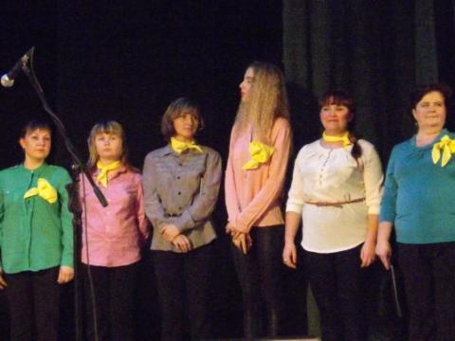
Первые итоги реализации проекта: участие в педагогическом КВН

Slide 32
Первые итоги проекта: реализация социально значимого проекта.

Slide 33
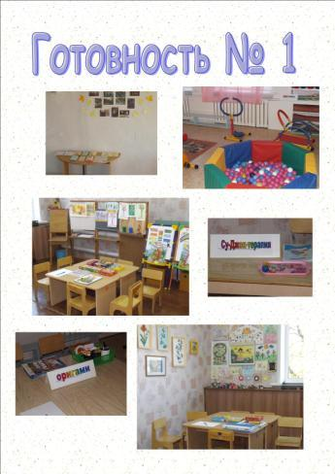
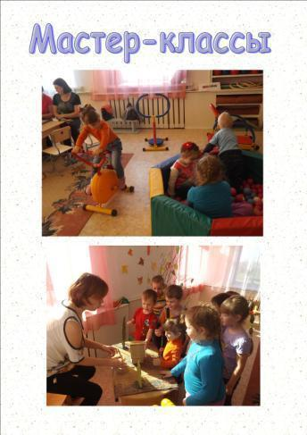
Первые итоги проекта: реализация социально значимого проекта. Детско-родительский форум

Slide 34
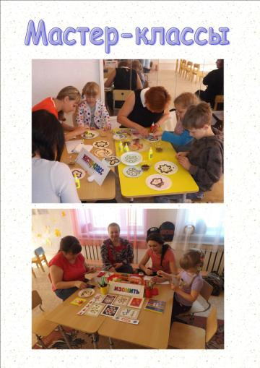
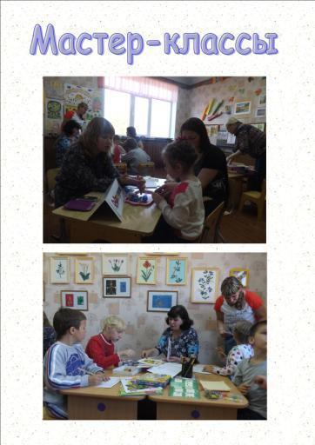
Первые итоги проекта: реализация социально значимого проекта. Детско-родительский форум

Slide 35
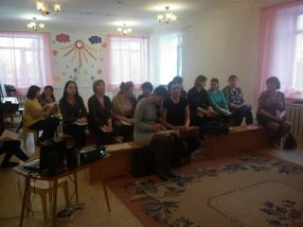
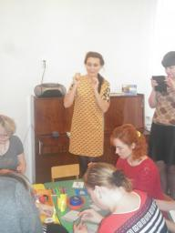
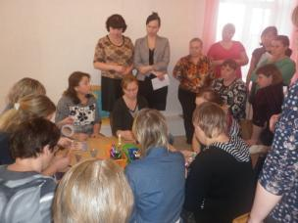
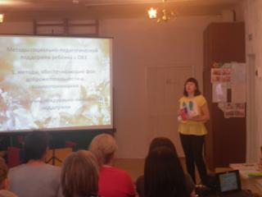
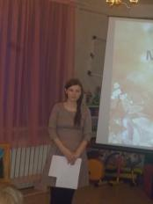
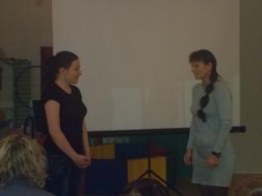
Семинар-практикум «Методы и приёмы, используемые в работе с детьми с ограниченными возможностями здоровья в условиях образовательных учреждений в режиме реализации ФГОС ДО»

Slide 36
Задача методиста не в том, чтобы учить человека всю жизнь, а в том, чтобы он захотел учиться сам.

Slide 37
Спасибо за внимание!

